Slide 1

Název školy | ZÁKLADNÍ ŠKOLA, JIČÍN, HUSOVA 170
Číslo projektu | CZ.1.07/1.4.00/21.2862
Číslo a název klíčové aktivity | 3.2 Inovace a zkvalitnění výuky prostřednictvím ICT
Název DUM: VY_32_INOVACE_XV_2_14_Koleda, koleda, Štěpáne
Šablona číslo: XV Sada číslo: 2 Pořadové číslo DUM: 14
Autor: Mgr. Eva Komárková

Slide 2
Anotace: Prezentace je určená k nácviku zpěvu a doprovodu lidové koledy.
Očekávaný výstup: Žák umí zazpívat lidovou vánoční koledu, umí melodii
doprovodit na rytmické dětské nástroje.
Druh učebního materiálu: prezentace
Typická věková skupina: 7 – 8 let
Klíčová slova: lidová píseň, koleda
Pomůcky a materiál: interaktivní tabule
Potřebný čas pro výuku DUM: 15 minut
Metodické zhodnocení a popis práce s digitálním učebním materiálem:
Učitel žákům nejprve koledu zazpívá sám, může ji i doprovodit hrou na klavír např. podle učebnice „Hrátky s flétnou, písničkami a pastelkami“ od Ivety Hlavaté ( nakladatelství Vladimír Beneš).
Potom učitel děti naučí píseň pomocí prezentace na interaktivní tabuli.
Na závěr děti mohou doprovázet zpěv vyťukáváním rytmu např. na dřevěné hůlky podle červeně označených písmen a na bubínek podle podtržených písmen v textu.

Slide 3

Koleda, koleda, Štěpáne, co to neseš ve džbáně?

Slide 4
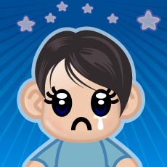
nesu, nesu koledu, upad jsem s ní na ledu.

Slide 5
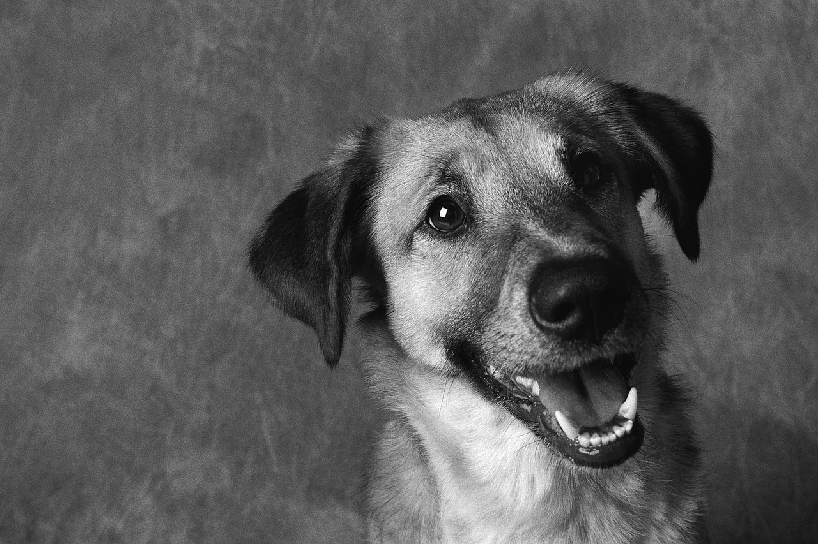
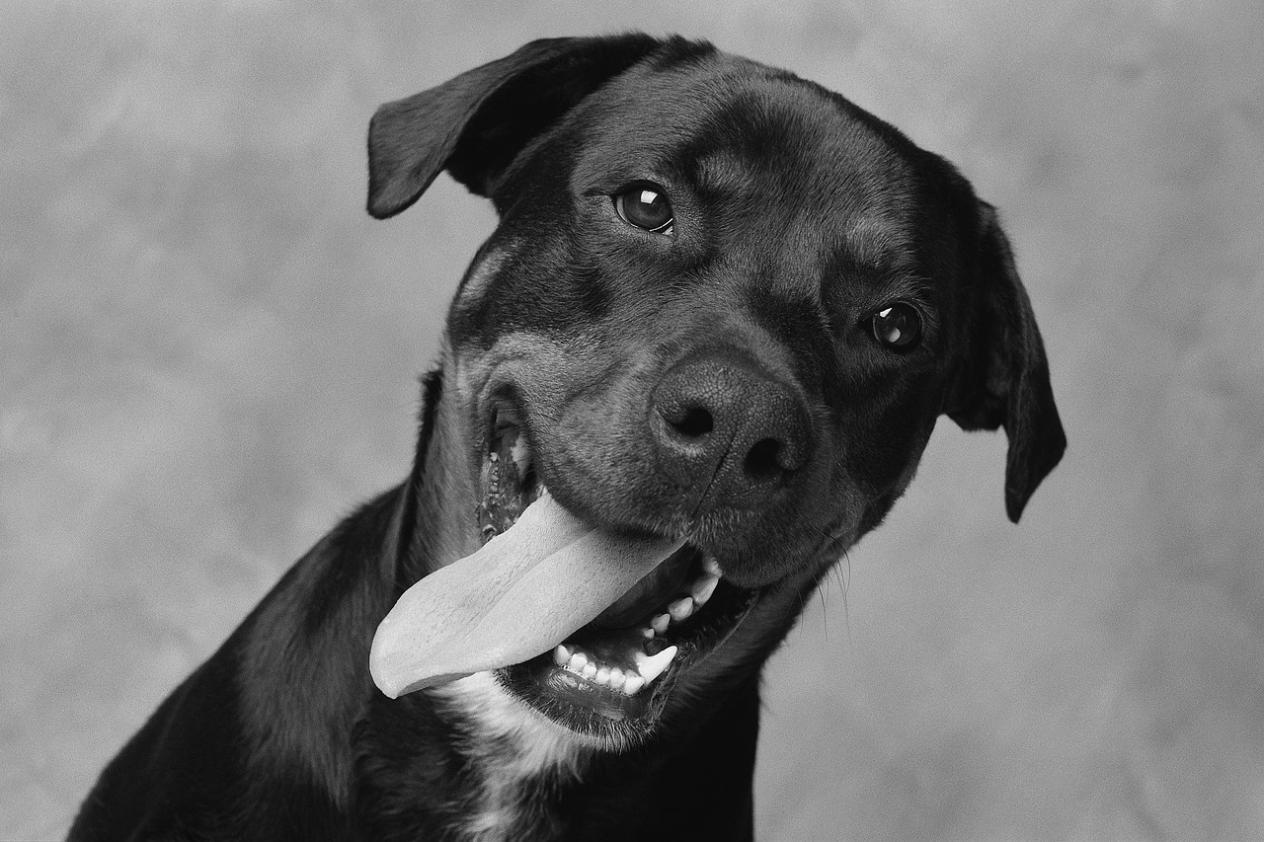
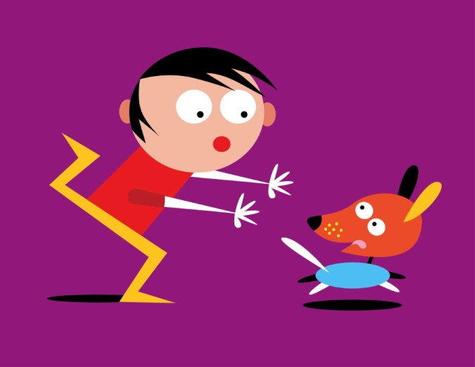
Psi se na mě sběhli, koledu mi snědli.

Slide 6
Co mám smutný dělati, musím jinou žebrati. Koledu mi dejte, jen se mi nesmějte.

Slide 7
Koledu mi dali, přece se mi smáli.

Slide 8
Zdroje:
http: //office.microsoft.com

